Slide 1
BÀI 2
NHỮNG Ô CỬA NHÌN RA CUỘC SỐNG
(Truyện hiện thực và lãng mạn)

Slide 2
I. TRI THỨC NGỮ VĂN
(SGK)

Slide 3
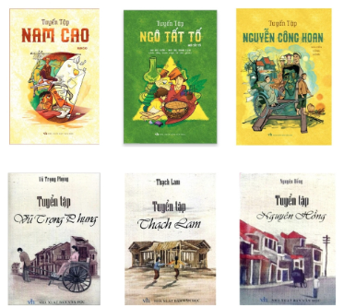
Một số nhà văn và tác phẩm tiêu biểu trong thời kì những năm đầu TKXX – Trước CMT8/1945

Slide 4
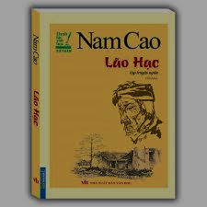
II. VĂN BẢN 1:
LÃO HẠC
(Nam Cao)

Slide 5
1. Trước khi đọc

Slide 6
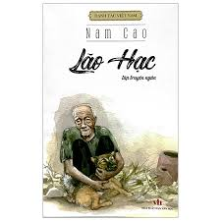
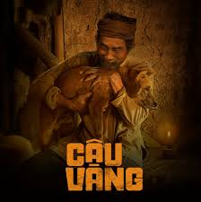
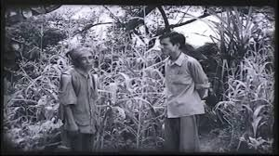
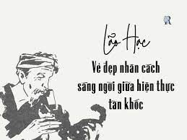
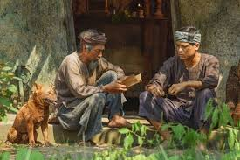
2. Đọc
2. 1. Tác giả: Nam Cao là “nhà văn hiện thực xuất sắc với những truyện ngắn, nguyện dài chân thực viết về người nông dân nghèo đói bị vùi dập và người tri thức nghèo sống mòn mỏi, bế tắc trong xã hội cũ”
2.2 Tác phẩm
“Lão Hạc” là một truyện ngắn xuất sắc của Nam Cao viết về đề tài người nông dân trước Cách mạng tháng Tám năm 1945
1. Trước khi đọc

Slide 7
3. Sau khi đọc

Slide 8
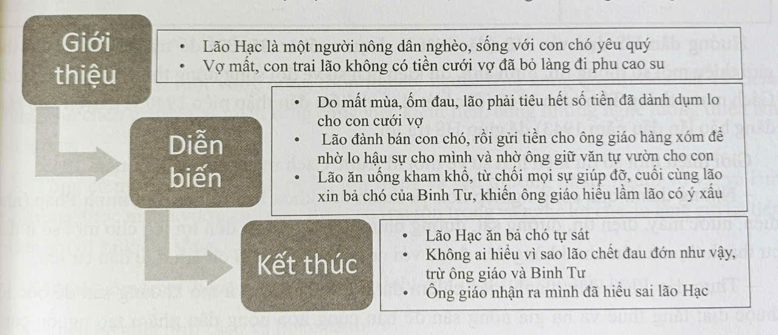
3.1 – Tóm tắt

Slide 9
3.2 – Tính cách nhân vật Lão Hạc
Lo lắng sắp xếp mọi thứ cho cuộc đời con, không cho con bán vườn vì lo cho đời sống của con sau này
Nhìn con chó luôn nhớ đến con, trông ngóng thư con
Đau khổ vì sợ mất con khi con nộp thẻ đi phu
Giữ gìn mảnh vườn cho con, thà chết chứ không bán đi một sào
Giữ gìn mảnh vườn cho con, thà chết chứ không bán đi một sào
Đau đớn, dẳn vặt khi buộc phải bán con chó Vàng
Nhân hậu, giàu lòng yêu thương

Slide 10
3.2 – Tính cách nhân vật Lão Hạc
Dù nghèo đói nhưng vẫn tự chuẩn bị tiền lo hậu sự cho mình, không muốn phiền đến hàng xóm
Cương quyết không nhận sự giúp đỡ từ ông giáo
Chọn cái chết bằng bả chó để không làm phiền mọi người
Tự trọng

Slide 11
* Hoàn cảnh sống của lão Hạc:
Là nông dân ở một vùng nông thôn nghèo, người làng xung quanh đều vất vả kiếm sống, bon chen giành giật nhau từng công việc kiếm tiền, bằng những nghề lương thiện lẫn bất lương;
Từng có một gia đình hạnh phúc, tôn trọng và yêu thương nhau: người vợ vất vả làm lụng mua được mảnh vườn cho con, đứa con trai tôn trọng và nghe lời cha, lo lắng gửi lại tiền trước khi đi xa kiếm sống,...
Vợ mất sớm, con đi xa, tuổi già neo đơn, chỉ còn một con chó bầu bạn.
* Mối liên hệ giữa tính cách và hoàn cảnh:
- Hoàn cảnh gia đình khiến cho lão Hạc luôn có xu hướng bảo vệ tâm nguyện của người vợ đã mất (giữ mảnh vườn cho con) và chăm lo cho đứa con độc nhất dù anh đã trưởng thành (lo lắng sắp xếp tương lai cho con).
- Giữa làng xóm khốn khó, phức tạp, bon chen, lão Hạc luôn giữ tâm hồn lương thiện, trong sáng, lão tự trọng bao nhiêu thì cũng tôn trọng người khác bấy nhiêu. Biết họ nghèo nên lão không muốn làm phiền ai cả và luôn nói về họ bằng lời lẽ tôn trọng nhất có thể"gọi là của lão có tí chút còn bao nhiêu đành nhờ hàng xóm cả....".
=> Nhân vật lão Hạc là điển hình của tầng lớp nông dân Việt Nam trước Cách mạng thángTám năm 1945: nghèo khổ, khốn cùng, bị đẩy vào hoàn cảnh buộc phải lựa chọn giữa một bên là hi sinh nhân cách và đạp lên người khác để có miếng ăn mà sống, và một bên là chết để dành sự sống cho gia đình, người thân và bảo toàn lòng tự trọng.

Slide 12
3.3 – Tác dụng của ngôi kể, điểm nhìn
Ngôi kể
Điểm nhìn
Điểm nhìn ông giáo
Tác dụng
Tác dụng của việc lựa chọn ngôi kể và điểm nhìn
- Toàn bộ cuộc đời lão Hạc hiện lên qua cái nhìn, cảm xúc và suy nghĩ của ông giáo, kể cả những hiểu lầm hoặc đánh giá lầm của ông.
- Thể hiện rõ tính cách nhân từ, tốt bụng và những nỗ lực muốn thấu hiểu con người của ông giáo.
Ngôi kể thứ nhất

Slide 13
Thời điểm | Chi tiết, từ ngữ thể hiện suy nghĩ cảm nhận của ông giáo về lão Hạc | Thái độ, tình cảm của ông giáo
Khi nghe lão Hạc nói về việc bán chó
Khi nhớ lại nguồn gốc của con chó và hoàn cảnh của lão Hạc
Khi lão Hạc nói đã bán chó
Khi lão Hạc ăn khoai ráy qua ngày và từ chối nhận sự giúp đỡ từ ông giáo
Khi nghe Bin Tư nói về việc lão Hạc xin bả chó
Khi chứng kiến cái chết của lão Hạc

Slide 14
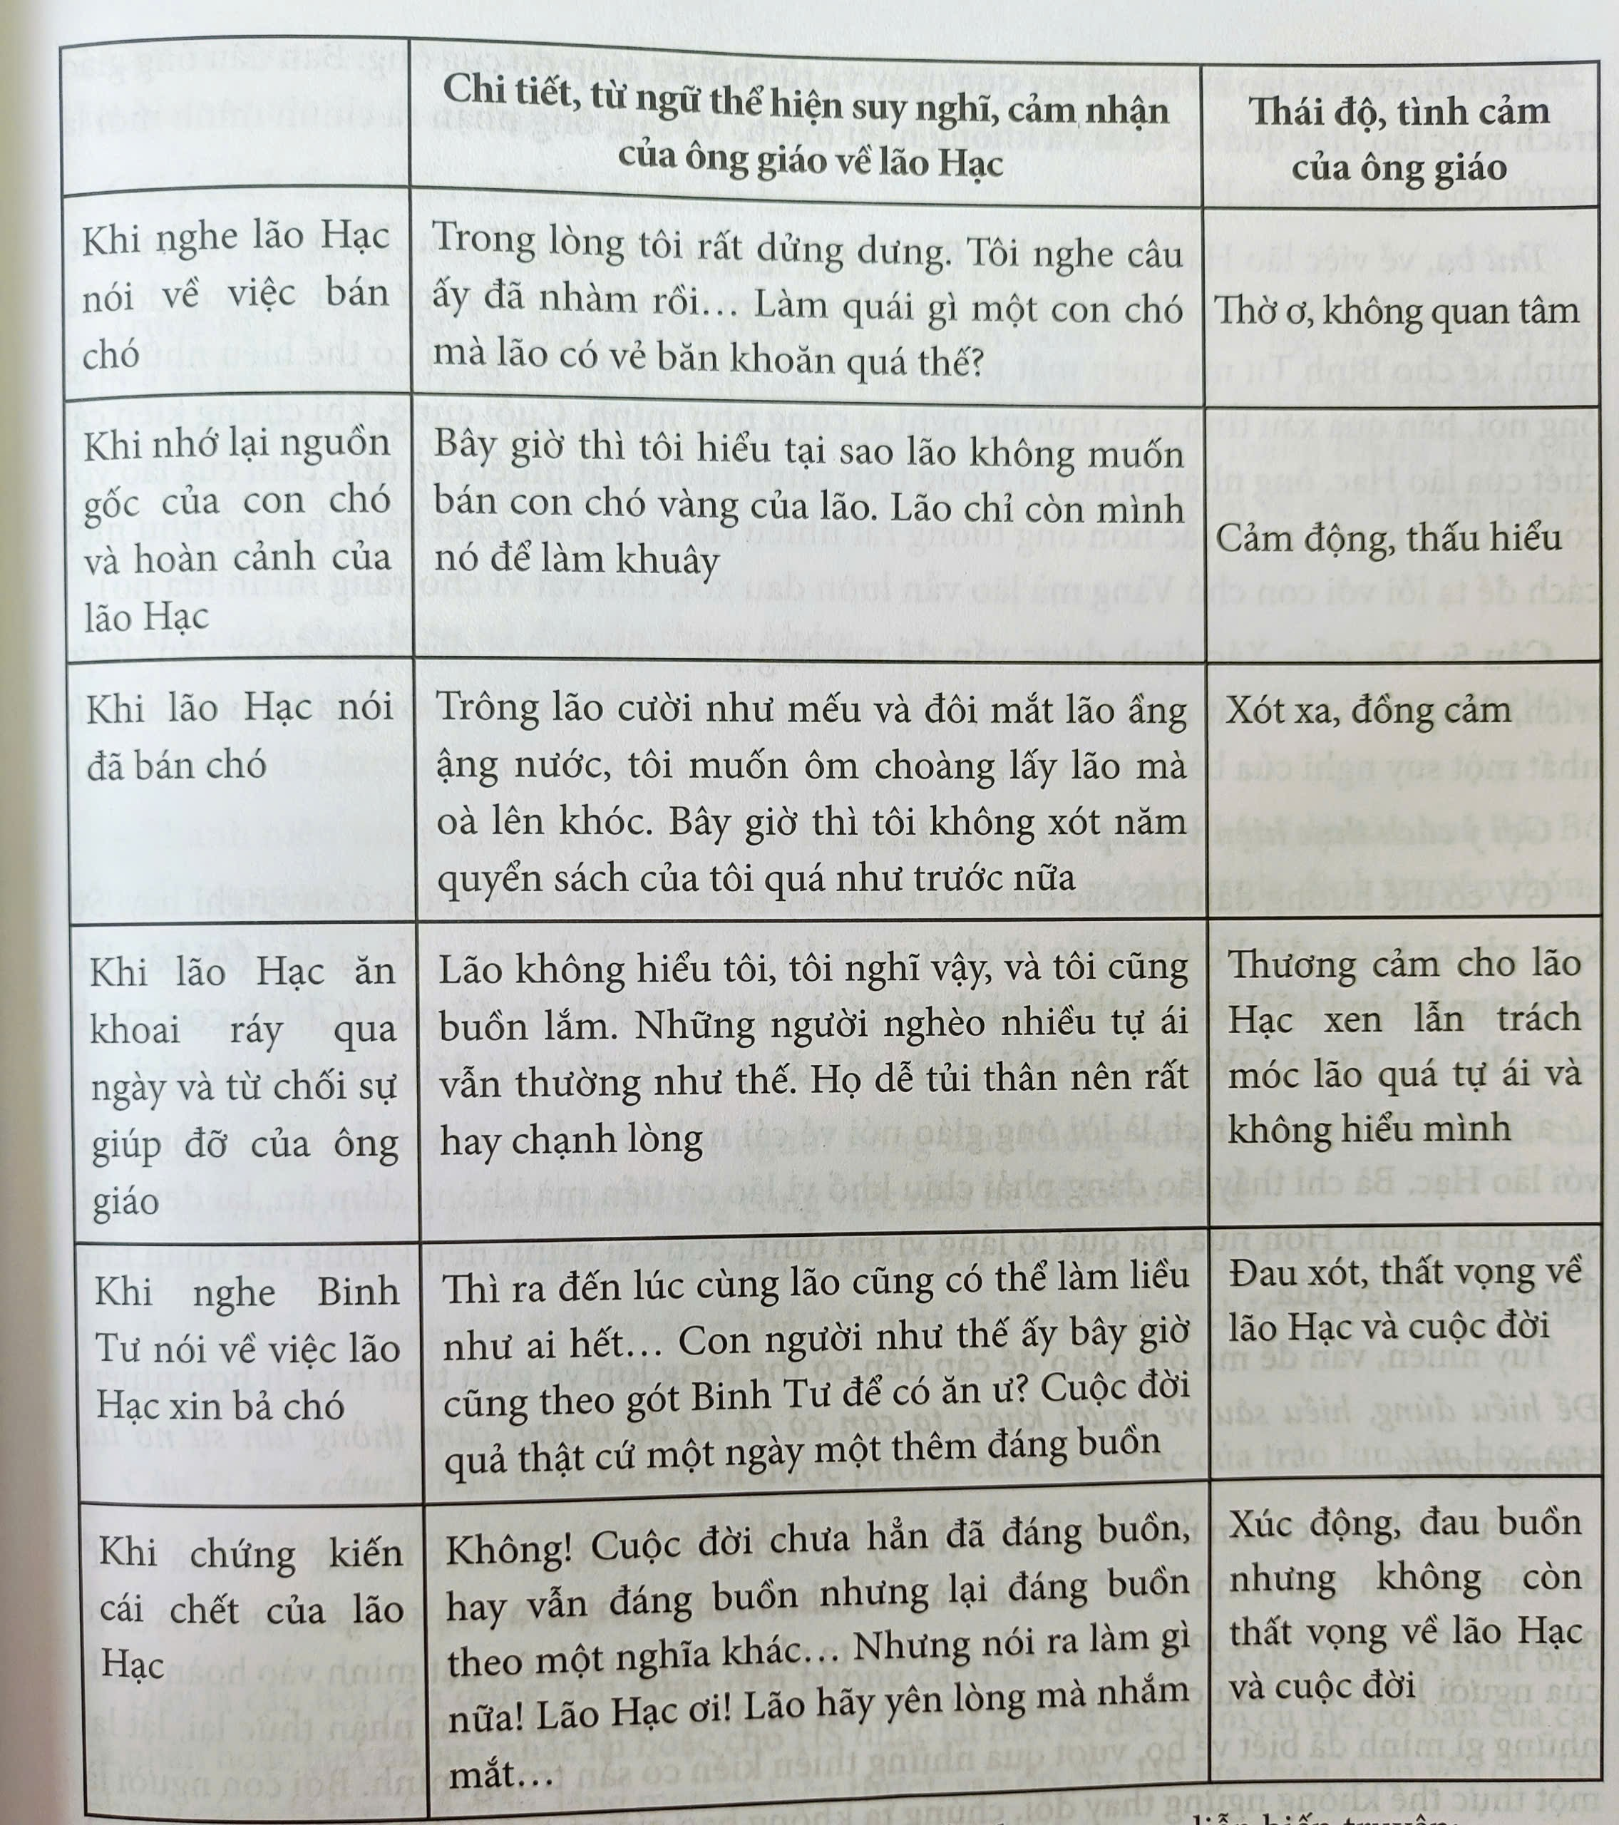
3.4 Tác dụng của từ ngữ, chi tiết trong việc thể hiện thái độ, tình cảm

Slide 15
3.5- Quan niệm của ông giáo và cuộc sống của người nông dân VN trước CM/8 qua truyện ngắn Lão Hạc.
a. Quan niệm của ông giáo qua đoạn văn bản
* Trước hết, đoạn trích là lời ông giáo nói về cái nhìn có phần tàn nhẫn của vợ ông đối với lão Hạc. Bà chỉ thấy lão đáng phải chịu khổ vì lão có tiến mà không dám ăn, lại đem gửi sang nhà mình. Hơn nữa, bà quá lo lắng vì gia đình, con cái mình nên không thể quan tâm đến người khác nữa.
Tuy nhiên, vấn đề mà ông giáo đề cập đến có thể rộng lớn và giàu tính triết lí hơn để hướng tới người đọc: Để hiểu đúng, hiểu sâu về người khác, ta cần có cả sự độ lượng, cảm thông lẫn sự nỗ lựckhông ngừng.
* Suy nghĩ cá nhân

Slide 16
b. Cuộc sống của người nông dân VN trước CM/8 qua TN Lão Hạc.
– Thanh niên nông thôn bỏ làng đi phu trong các đồn điền của Pháp (dù văn hoá Bắc Bộ vốn rất trọng việc gắn bó với quê hương làng xóm), khiến mô hình gia đình truyền thống dẫn rạn vỡ.
- Các ngành nghề thủ công truyền thống dần mai một (làng lão Hạc bị mất vé sợi khiến nghề dệt suy tàn), thợ thủ công thất nghiệp, đời sống sa sút khó khăn.
- Làng quê tiêu điều do mất mùa, người nông dân không sống nổi trên mảnh đất của chính mình, họ tranh giành nhau từng công việc nhỏ bé để kiếm sống.
=> Từ đó, có thể thấy nông thôn Việt Nam trước Cách mạng tháng Tám năm 1945 đang dần suy tàn, kiệt quệ, nông dân bị bần cùng hoá, gần như chỉ còn đường chết để bảo vệ chút thiện lương cuối cùng.

Slide 17
3.6 - Phong cách của văn bản
 | PC Hiện thực | Thể hiện trong “Lão Hạc”
Đề tài | Đời sống hằng ngày, cuộc sống và môi trường xã hội đương thời | Nông thôn Việt Nam và đời sống người nông dân trước Cách mạng tháng Tám năm 1945.
Cảm hứng | Phê phán, bóc trần những tiêu cực của thực tại | Phơi bày hiện thực tăm tối và đời sống khốn cùng của người nông dân, từ đó ca ngợi sức mạnh của tình yêu thương và bản chất lương thiện của họ.
Nghệ thuật | Có xu hướng khắc hoạ chính xác, tỉ mỉ những bức tranh chân thực về cuộc sống và môi trường xã hội, những nhân vật điển hình cho một hoàn cảnh, tính cách, số phận trong xã hội | Sử dụng một loạt những hình ảnh, chi tiết chân thực, xuất phát từ đời sống nông thôn Việt Nam trước Cách mạng tháng Tám năm 1945 thời Nam Cao sống (nông thôn mất mùa, làng bị mất vé sợi, dân làng tranh nhau chút kế sinh nhai, thanh niên nông thôn nộp thẻ đi phu đồn điền thực dân Pháp); nhân vật điển hình cho tầng lớp nông dân Việt Nam trước Cách mạng tháng Tám năm 1945.

Slide 18
4. TỔNG KẾT
4.1. Nội dung
Số phận và hoàn cảnh của những người nông dân trước Cách mạng Tháng 8 ở Nông thôn Việt Nam
4.2. Nghệ thuật
Lựa chọn ngôi kể, điểm nhìn, lời người kể chuyện
Xây dựng khắc họa nhân vật
Ngôn ngữ chân thực, gần với đời sống

Slide 19
HOẠT ĐỘNG: VẬN DỤNG, LIÊN HỆ
Qua nhân vật Lão Hạc, em hãy trình bày suy nghĩ của mình về tầm quan trọng của việc giữ gìn một phẩm chất cao đẹp ngay cả khi đối mặt với những tình huống éo le nhất ?

